Slide 1
SPECY-NETWORK
Automation Made Easy
a COSMOS Layer-1 for verifiable low-code automation on multichains

Slide 2
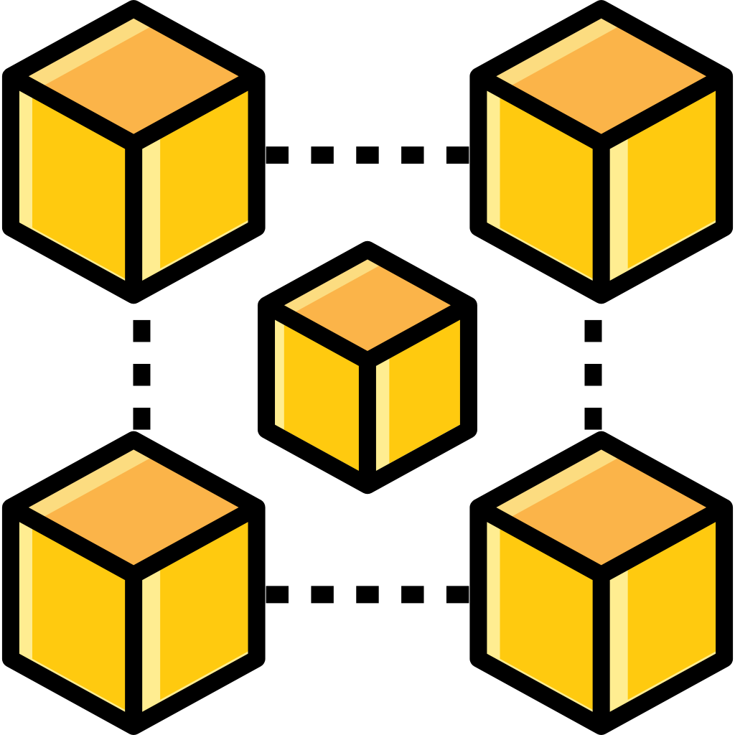







on chain
Blockchain
Application
contract
Automation
contract
off chain
Condition contract
Executor
Chainlink Automation
Notes:
一句话简单介绍一下specy network，我们是一个专注于web3合约自动化的layer1网络。
简单介绍一下什么是合约自动化
合约自动化并不是一个全新的想法，chainlink Automation，Gelato network，autonomy等项目也都在以太坊，polygon等evm生态链上提供了自动化服务。

Slide 3
on chain
Complicated Progamming
function check()
{
uint256[] memory _openedLoans = loanNFT.getAllOpenedLoans();
uint256[] memory _upkeepLoans = new uint256[](maxLiquidationsPerUpkeep);
uint32 _numUpkeeps = 0;
for (uint256 _i = 0; _i < _openedLoans.length; _i++) {
if (_numUpkeeps >= maxLiquidationsPerUpkeep) {
break;
}
uint256 _tokenId = _openedLoans[_i];
if (_shouldLiquidateLoan(_tokenId)) {
upkeepNeeded = true;
_upkeepLoans[_numUpkeeps] = _tokenId;
_numUpkeeps++;
}
}
if (upkeepNeeded) {
performData = abi.encode(_upkeepLoans);
}
}
function _shouldLiquidateLoan(uint256 _tokenId) internal view returns (bool) {
if (!loanNFT.doesTokenExist(_tokenId)) {
return false;
}
(, uint256 _ltvWithFeesX96, , ) = getLTVX96(_tokenId);
return _ltvWithFeesX96 >= (FixedPoint96.Q96 * liquidationLTV) / DENOMENATOR;
}
function getLTVX96()
{
require(loanNFT.doesTokenExist(_tokenId), 'GETLTV: loan must exist');
Loan memory _loan = loans[_tokenId];
uint256 _fees = calculateAPRFees(_loan.amountETHBorrowed, _loan.aprStart);
if (_loan.amountDeposited == 0 && _loan.amountETHBorrowed == 0) {
return (0, 0, 0, 0);
}
uint160 _sqrtPriceX96 = _twapUtils.getSqrtPriceX96FromPoolAndInterval(
_loan.collateralPool
);
uint256 _priceX96 = _twapUtils.getPriceX96FromSqrtPriceX96(_sqrtPriceX96);
address _token0 = IUniswapV3Pool(_loan.collateralPool).token0();
uint256 _amountETHDepositedX96 = _token0 == _WETH
? _loan.amountDeposited * (2 ** (96 * 2) / _priceX96)
: _priceX96 * _loan.amountDeposited;
uint256 _amountETHBorrowedX96 = _loan.amountETHBorrowed * FixedPoint96.Q96;
uint256 _amountETHBorrWithFeesX96 = (_loan.amountETHBorrowed + _fees) *
FixedPoint96.Q96;
return (
(_amountETHBorrowedX96 * FixedPoint96.Q96) / _amountETHDepositedX96,
(_amountETHBorrWithFeesX96 * FixedPoint96.Q96) / _amountETHDepositedX96,
_amountETHDepositedX96,
_amountETHBorrowedX96
);
}
Blockchain
Application
contract
Automation
contract
off chain
Condition contract
Executor
Chainlink Automation
Notes:
一句话简单介绍一下specy network，我们是一个专注于web3合约自动化的layer1网络。
简单介绍一下什么是合约自动化
合约自动化并不是一个全新的想法，chainlink Automation，Gelato network，autonomy等项目也都在以太坊，polygon等evm生态链上提供了自动化服务。

Slide 4


on chain
Complicated Progamming
Unverifiable
Blockchain
Application
contract
Automation
contract
off chain
Condition contract
Executor
Network
Stake
Chainlink Automation
Notes:
一句话简单介绍一下specy network，我们是一个专注于web3合约自动化的layer1网络。
简单介绍一下什么是合约自动化
合约自动化并不是一个全新的想法，chainlink Automation，Gelato network，autonomy等项目也都在以太坊，polygon等evm生态链上提供了自动化服务。

Slide 5



on chain
Automation Programming Language
Blockchain
Application
contract
Automation
contract
T
T
rule 4
rule 2
T
off chain
F
T
outputdata
inputdata
rule 1
Condition contract
Executor
F
rule 5
F
rule 3
condition mismatch
rule 6
Notes:
一句话简单介绍一下specy network，我们是一个专注于web3合约自动化的layer1网络。
简单介绍一下什么是合约自动化
合约自动化并不是一个全新的想法，chainlink Automation，Gelato network，autonomy等项目也都在以太坊，polygon等evm生态链上提供了自动化服务。

Slide 6
on chain
Automation Programming Language
regulation erc20
entities {
entity openLoans {
tokenID is number
ltvWithFeesX96 is number
}
entity liquidation {
DENOMENATOR is number
liquidationLTV is number
Q96 is number
}
}
output {
upkeepLoans is list
}
rules {
rule liquidate {
ltvNeedLiquidate = (liquidation.Q96 * liquidation.liquidationLTV) / liquidation.DENOMENATOR
outputdatas.upkeepLoans = collect openLoans.tokenID
where openLoans.ltvWithFeesX96 >= ltvNeedLiquidate
}
}
execution {
check rule liquidate
}
Blockchain
Application
contract
Automation
contract
off chain
Condition contract
Executor
Notes:
一句话简单介绍一下specy network，我们是一个专注于web3合约自动化的layer1网络。
简单介绍一下什么是合约自动化
合约自动化并不是一个全新的想法，chainlink Automation，Gelato network，autonomy等项目也都在以太坊，polygon等evm生态链上提供了自动化服务。

Slide 7
on chain
Complicated Progamming
Unverifiable
Blockchain
Application
contract
Automation
contract
off chain
Condition contract
Executor
Chainlink Automation
Notes:
一句话简单介绍一下specy network，我们是一个专注于web3合约自动化的layer1网络。
简单介绍一下什么是合约自动化
合约自动化并不是一个全新的想法，chainlink Automation，Gelato network，autonomy等项目也都在以太坊，polygon等evm生态链上提供了自动化服务。

Slide 8
on chain
Automation Programming Language
Verifiable Task Execution
Blockchain
Application
contract
Automation
contract
T
T
rule 4
rule 2
T
F
T
outputdata
off chain
inputdata
rule 1
F
rule 5
F
Condition contract
Executor
rule 3
condition mismatch
rule 6
TEE PROOF:
{
rulefilehash: “”
inputdata: {}
rules: {“rule 1”, “rule 3”, “rule 5”}
outputdata: {}
}
ZKPROOF（OnDeveloping）:
{
zkproof :“”
signature :“”
}
Notes:
一句话简单介绍一下specy network，我们是一个专注于web3合约自动化的layer1网络。
简单介绍一下什么是合约自动化
合约自动化并不是一个全新的想法，chainlink Automation，Gelato network，autonomy等项目也都在以太坊，polygon等evm生态链上提供了自动化服务。

Slide 9






on chain
Automation Programming Language
Verifiable Task Execution
Blockchain
Application
contract
Automation
contract
Multi-chain Support
off chain
IBC
Condition contract
Executor
Cosmos Hub
EvmOS
Osmosis
Specy-Chain
Executor
Data Source
Notes:
一句话简单介绍一下specy network，我们是一个专注于web3合约自动化的layer1网络。
简单介绍一下什么是合约自动化
合约自动化并不是一个全新的想法，chainlink Automation，Gelato network，autonomy等项目也都在以太坊，polygon等evm生态链上提供了自动化服务。

Slide 10
on chain
Automation Programming Language
Verifiable Task Execution
Blockchain
Application
contract
Automation
contract
Multi-chain Support
Open Framwork
off chain
Condition contract
Executor
Notes:
一句话简单介绍一下specy network，我们是一个专注于web3合约自动化的layer1网络。
简单介绍一下什么是合约自动化
合约自动化并不是一个全新的想法，chainlink Automation，Gelato network，autonomy等项目也都在以太坊，polygon等evm生态链上提供了自动化服务。

Slide 11



Osmosis
EvmOS
Cosmos Hub
Task Manager
Executor
Manager
Keepers
ICA
IBC Core
User
Task
Specy Module
IBC Module
Automation language file
Event
Listener
Engine
Service
Data
Service
Subgraph
Scheduler
...
Automation Language Interpreter
The Graph
Scheduler
Engine（TEE/ZK）
Executor
Data Source
Notes:
specy network设计中涉及到的角色可以分为三个。
第一个是目标链，也就是用户真正期望交易发生的位置。当前的目标链可以是任意一个支持了IBC协议的区块链，如osmosis，evmos等
第二个是specy chain，负责用户，任务和Executor的管理。同时负责通过IBC将交易路由到target chain上
第三个是Executor，Executor是链下的任务执行引擎。由三个部分组成，Scheduler负责注册任务的调度，Engine是运行在可信环境内的执行引擎，负责任务的执行，Database则负责为Engine的执行提供链上链下的数据。

Slide 12
autofollow specy task：
Notes:
接下来用视频来看一下这个demo完整的流程。

Slide 13
Thank You
SPECY-NETWORK
Make multi-chain automation tasks possible

Slide 14
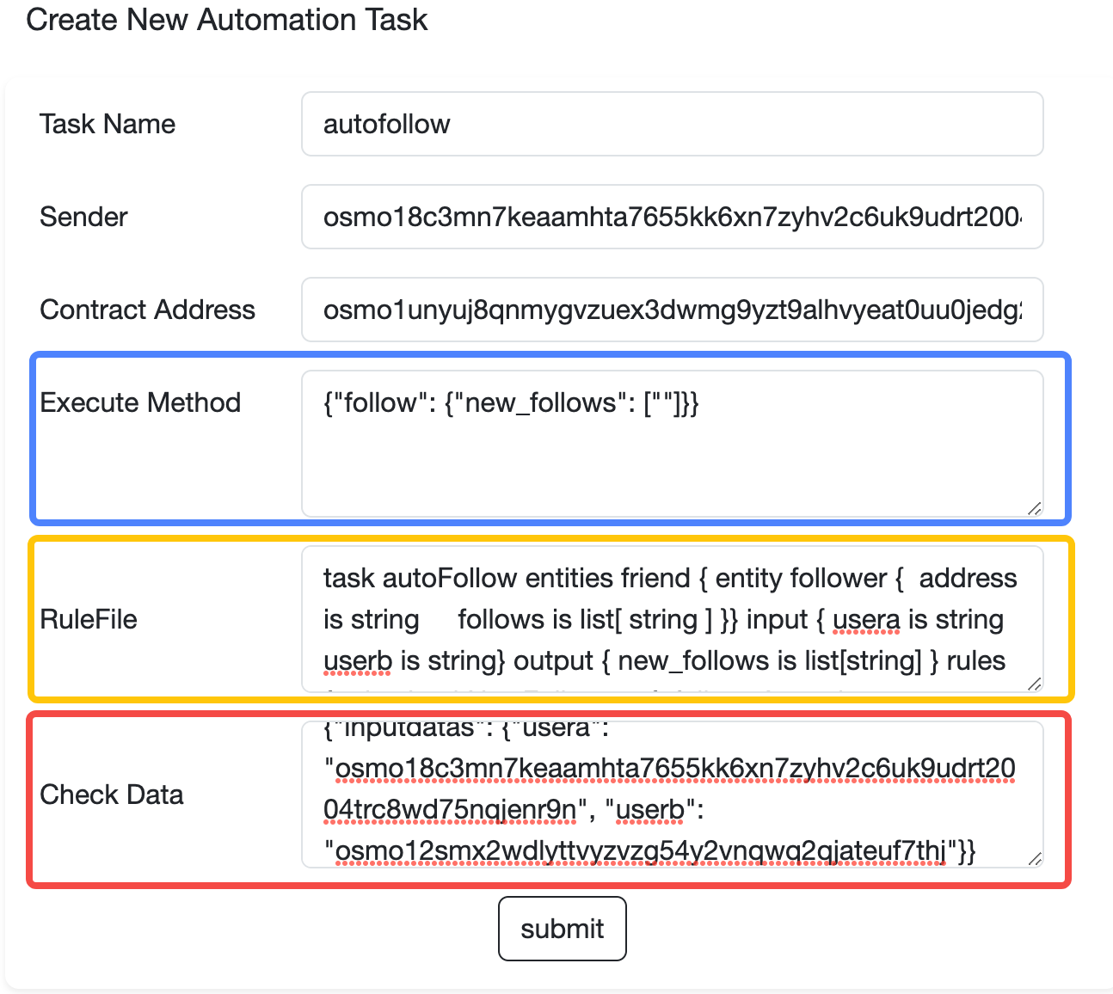
autofollow specy task：
{
"follow": {
"new_follows": [""]
}
}
task autoFollow
entities friend {
entity follower {
address is string
follows is list[ string ]
}
}
input {
usera is string
userb is string
}
output {
new_follows is list[string]
}
rules {
rule checkNewFollowers {
followsA = select follower.follows where follower.address == inputdata.usera
followsB = select follower.follows where follower.address == inputdata.userb
newFollows = collect followsB where followsB not in followsA
outputdata.new_follows = newFollows
}
}
execute {
check rule checkNewFollowers
}
{
"inputdatas": {
"usera":"osmo18c3mn7keaamhta7655kk6xn7zyhv2c6uk9udrt2004trc8wd75nqjenr9n",
"userb": "osmo12smx2wdlyttvyzvzg54y2vnqwq2qjateuf7thj"
}
}
Notes:
这里介绍一下用户a在specy Network上部署的用户定义
一个任务包括了几个基本要素
任务的名称
任务的创建者
目标的合约地址
目标执行的合约函数及其入参：这里的follow是合约函数，new_follow是关注的用户的地址列表
rule file则是使用rule Language定义的任务逻辑描述文件。
Entities部分描述任务使用到的数据，这部分的定义和链下数据库的数据库表有对应关系
input用于描述rule file的入参
output则用于描述目标函数的输入参数
rules中定义了任务的逻辑，rules中可以定义多条rule，每一条rule中的语句都构成一个没有分叉的线性执行流程。rule执行后会返回true or false，代表当前状态是否满足任务规定的规则。在这个例子中，我们首先通过select获取了用户a的follow，之后获取了用户b中所有的follow，最后筛选出了b关注而a没有关注的用户地址，并将地址赋值给了output作为任务目标函数的入参
execute中定义了rule的执行编排，根据rule执行结果是true 或 false，执行对应的下一条rule。各条rule之间形成一个二叉树状的编排结构
checkdata中定义了rule file input 各字段对应的数据，在这里是用户a和用户b的地址。

